Slide 1


Od Hrabrice do
Dječjeg gradskog vijeća
primjer kako knjižnica aktivno sudjeluje u razvoju civilnog društva
Vjeruška Štivić, mag. bibl.
voditeljica Dječjeg odjela
Narodna knjižnica „Petar Preradović” Bjelovar
Zagreb, Knjižnica Medveščak, 18.03.2016.

Slide 2
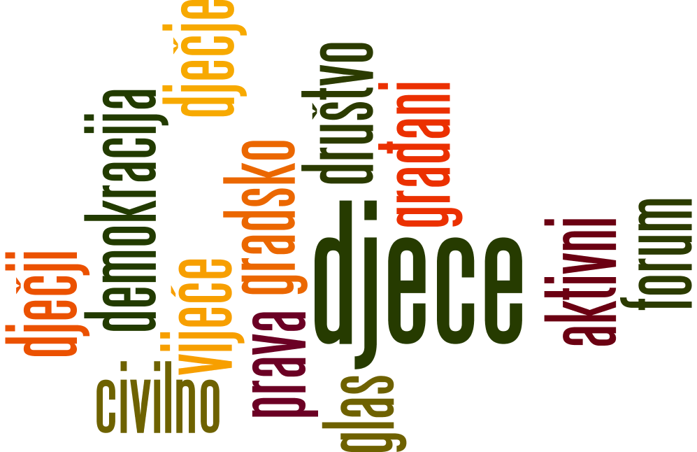
Na početku…

Slide 3

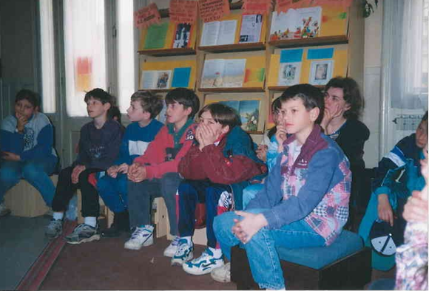
Korak po korak do oporavka
Radionice o nenasilnom rješavanju sukoba,
toleranciji, komunikaciji, suradnji…

Slide 4

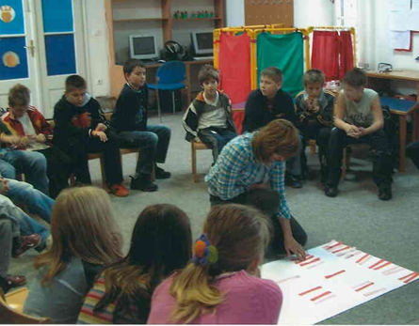
DND Bjelovar i Knjižnica
Radionice o dječjim pravima
Budimo prijatelji
Dječji forum Forum

Slide 5
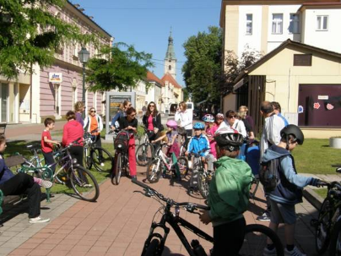
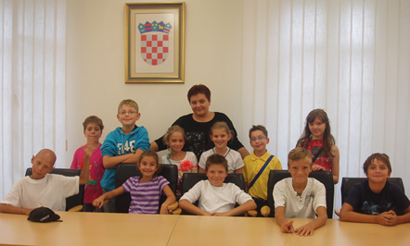
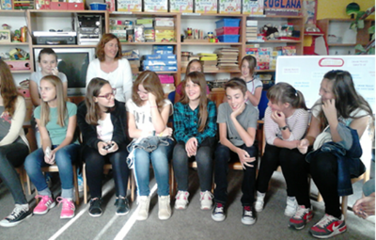
Potom…
Dječji forum Hrabrice

Slide 6

Grad prijatelj djece
Koordinacijski odbor Grada Bjelovara za dobivanje statusa
Suradnja
  Društvo Naša djeca Bjelovar
  Grad Bjelovar
  Dječji odjel Narodne knjižnice „Petar Preradović”
  vrtići, škole, ustanove, udruge, pojedinci…

Slide 7
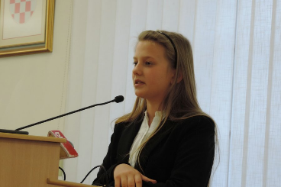
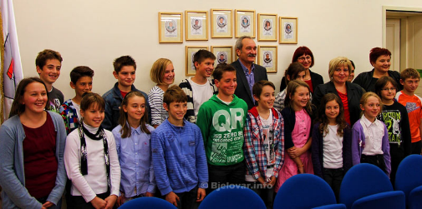
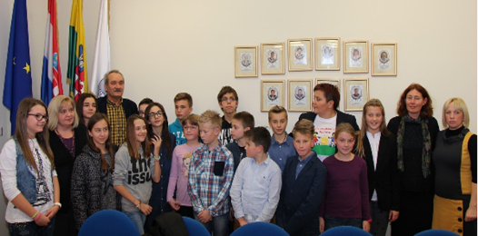
S knjižnicom …
Dječje gradsko vijeće grada Bjelovara
Knjižnica daje jednog vijećnika
Knjižničarka voditeljica

Slide 8
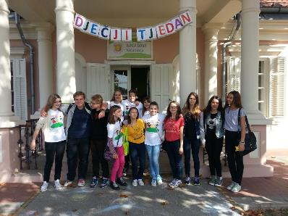
Aktivnosti…
Sudjelovanje djece u javnom životu
  Stanje i potrebe djece
  Poboljšanje položaja djece
  Javno iznošenje mišljenja i prijedloga
  Informiranje djece i mladih
  Susreti i druženja
  Stvaranje prilika
Isticanje važnosti pismenosti
Čitateljska kultura

Slide 9

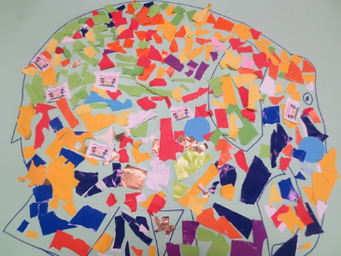

Dobar kao Hlapić
Mali ljudi, velika djela – ponos Bjelovara
Čitam dam, sretan sam…
ZiD festival
Dječji tjedan
Ljetne aktivnosti
u vrtićima
  Igra
  Čitanje
  Iskustvo

Slide 10
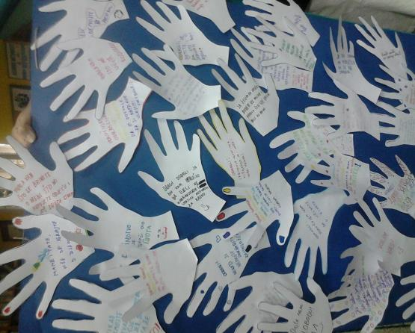
Nastavlja se…
Dječji forum Bijeli vitezovi Bjelovar
Hvala!

